Slide 1
EKF SLAM
Simulataneous localiztion and mapping with the extended Kalman filter
2022. 07. 15
Jungyun Kim
Notes:
안녕하십니까
Extended Kalman Filter SLAM의 발표를 맡게 된김정윤입니다.

Slide 2
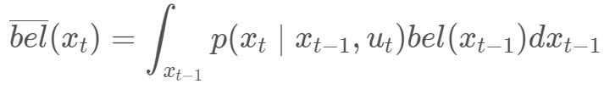

Bayes Filter Reminder
Prediction step
Correction step
Motion model
Observation model
Notes:
Bayes filter는 로봇의 state를 추정하기 위한 방법중에 한가지이며 prediction 단계와 correction 단계의 두단계로 나뉘어진다.

Slide 3
Kalman Filter & EKF
Kalman Filter는 Robot의 state를 추정하기 위해 가장 흔히 사용되는 방법이며 Bayes filter이다.
Control에 의한 prediction 단계와, sensor의 observation을 이용한 correction 두 단계로 나뉜다.
KF와 EKF는 공통적으로 Gaussian Distribution을 가정한다.
KF는 Linear Gaussian model의 경우이며,
EKF는 Non-linear Gaussian model이다.

Slide 4


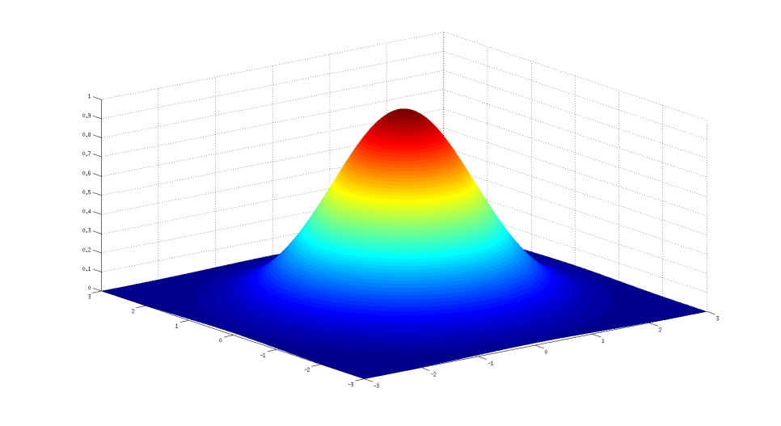
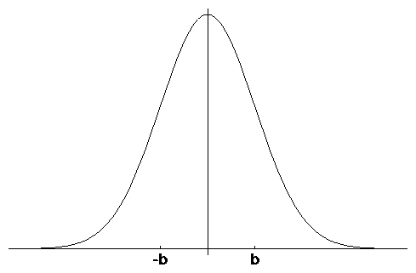
Gaussian Distribution
Gaussian distribution (normal)
Multi variable Gaussian distribution
μ
σ
-σ
Notes:
Gaussian Distribution은 single variable과 multi variable의 Gaussian distribution으로 표현할수 있으며 SLAM에서는 Vector를 이용하여 state, sensor input, observation 등을 표현하므로 multi variable의 gaussian을 많이 사용한다.

Slide 5



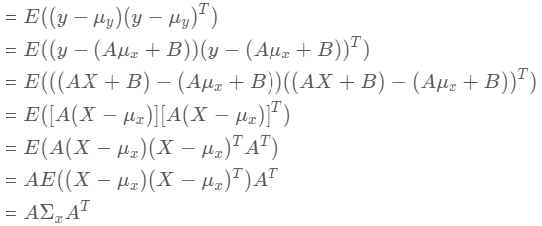
Gaussian Linear Transformation
Basic linear model
Random x has a Gaussian distribution
Distribution of a random variable y after linear transformation

Slide 6

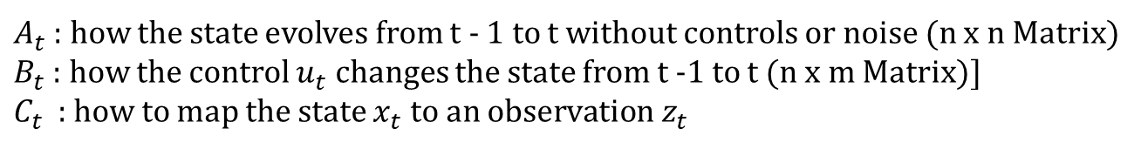
Kalman Filter
Linear model에서 uncertainty의 distribution을 Gaussian으로 가정하였을 때의 solution이다.
Motion model과 observation model을 Linear로 가정한다.
Noise의 mean = 0인 Gaussian 분포로 가정한다.
State vector
control
vector
Process
noise
$A_{t}$ : how the state evolves from t - 1 to t without controls or noise (n x n Matrix)
$B_{t}$ : how the control $u_{t}$ changes the state from t -1 to t (n x m Matrix)]
$C_{t}$ : how to map the state $x_{t} to an observation z_{t}$
Measurement vector
Measurement
noise
Notes:
C는 현재 로봇의 state를 나타내는 xt와 센서의 observation이 어떤 관계인지를 나타내는 Kxnmatrix
노이즈 mean이 0이고 covariance는 각각Rt Qt인 확률 변수이며 process noise 와 measurement noise 이다.

Slide 7




Use Linear Model
Motion model
Observation model
Prediction step
Correction step

Slide 8
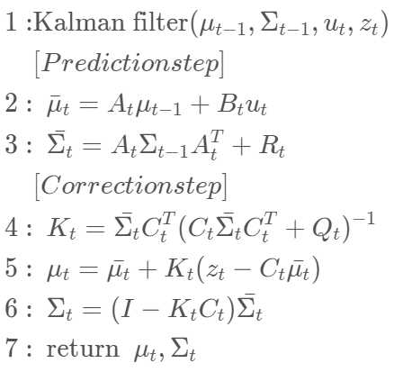
KF Algorithm
Notes:
위 식은 Kalman filter algorithm을 보여주고 있다. Kalman filter는 bayes filter이기 때문에 prediction과 correction의 두 단계로 이루어 집니다.

Slide 9
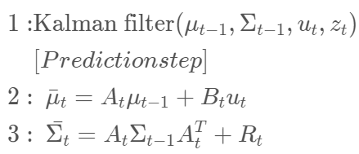
KF Algorithm
Notes:
t-1의 mean은 motion model을 통해 t의 mean으로 계산되어진다
이때 bar는 prediction step임을 의미한다.
Covariance는 앞서 설명한 Gaussian linear Transformation에 의해 계산되어진다.
Rt는 process noise 이다.
Motion model이 이전 state와 control input이 들어왔을때 다음 state를 구하는 식이 존재
모션을 나타내는 식 존재
이를 활용하여 이전의 mean값과 control input을 활용하여 motion을 통해 어떻게 움직일 것이라는 것을 prediction 하는 과정에서 model의 noise가 존재
해당 model의 noise의 covariance를 R입니다.
그러기 때문에 motion을 통해서 covariance가 어떻게 변하는 지 noise가 얼마나 더해지는 지 존재에 대해서 프로젝트의 결과에 대한 covariance가 존재하게 되는 데
R은 model에 대한 부정성
R이 작으면 model이 정확하다면 프레스트된 covariance 값이 크게 증가하지 않을 것이고
R이 크면 모델의 부정확성

Slide 10
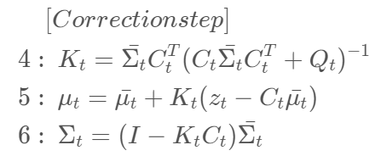
KF Algorithm
Notes:
Correction 단계에서는 새로운 변수인 K, Kalman gain이 추가된다.
Kalman gain은 현재관측 데이터 zt의 정확도에 따라 predicted state와 observation model을 이용하여 관측값으로부터 추정된 state의 보정비율을 결정하는 역할을 한다
이때 Qt는 observation noise의 covariance 이다.
5번식에서 zt-ct뮤t는 현재 실제 관측된 데이터인 zt와 현재위치로 예상되는 위치 뮤바t에서 기대되는 관측값 ct뮤bar t 와의 차이를 Kalman gain의 크기만큼 보정함으로써 최종 gaussian의 mean을 계산한다.
Kalman Gain은 에러를 얼마나 업데이트 해 주게 되는지를 결정해야하게 되는 weight
해당 weight 구함에 있어서 q값이 활용
센서의 노이즈인 delta의 covariance값입니다. 이전 시그마를 활용하여 Kalman을 구할수 있고
이제 update 최종udate되는 값이 어떻게 되는 지 결정
이전에 update 된 mean값과 measurement값과 c와 man이 곱해진건 state가 measurement가 어떤 관계가 되는 지 나타내는식이기 때문에
이 값을 곱해줘서 이 둘의 차이를 구한게 measurement 한값과 motion prediction의 차이를 계산
Kalman Gain 위 measurement 신뢰
아래 매젍먼트 모션 차이 짧게 억제해주게:T다.
5번의 업데이트 된 민값
코베리언스 값은 칼만게인과 여러식의 조합으 ㄹ 통해 계산 두개 리턴

Slide 11
KF Algorithm
Notes:
위 식은 Kalman filter algorithm을 보여주고 있다. Kalman filter는 bayes filter이기 때문에 prediction과 correction의 두 단계로 이루어 집니다.

Slide 12
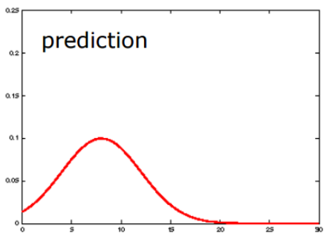
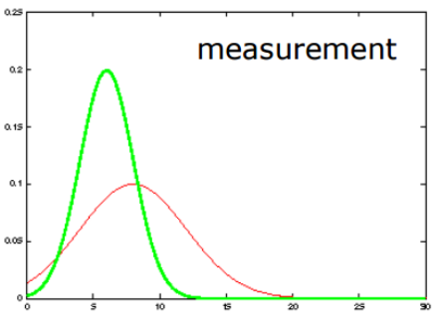
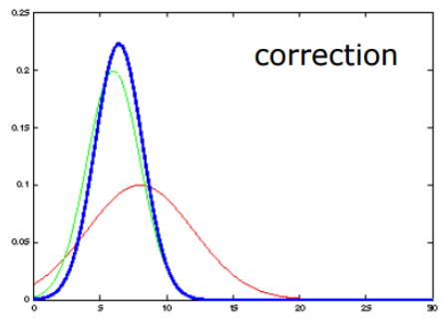
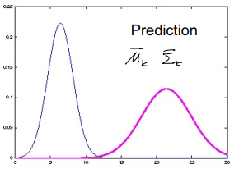
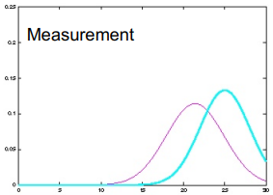
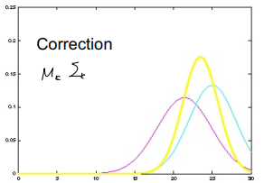

Slide 13
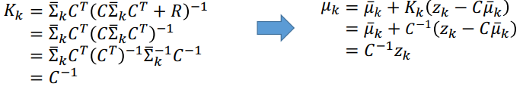
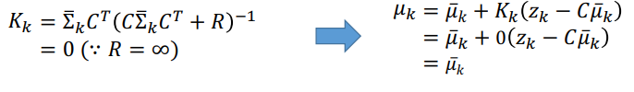

Measurement
Perfect Measurement
No sensor noise : $R = 0$
Only use measurement model
Worst Measurement
Infinity sensor noise : $R = ∞$
Only use prediction model

Slide 14

Extended Kalman Filter
Kalman filter assumptions
Gaussian distributions and noise
Linear motion and observation model
Almost all real systems are nonlinear
Non-linear model
Notes:
EKF는 기존 KF의 linearity model을 non-linear fuction인 g()와 h()로 바꿔줌으로 비선형으로 확장된 모델이다.

Slide 15
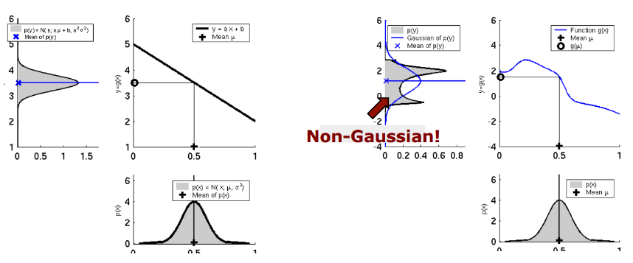
Extended Kalman Filter
Notes:
Linear에선 input이 GD면 output도 가우시안이지만
non linear 함수를 거치면 nonGD 그러면 GD 기반 에서 만들어진 칼만을 사용x

Slide 16
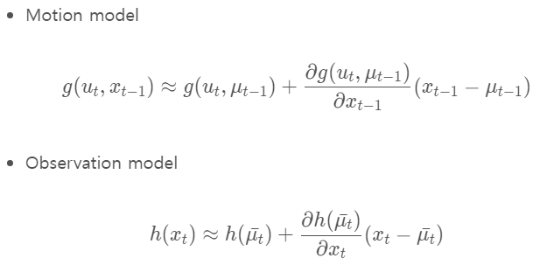
Linearization
The state distribution is approximated by Gaussian random variables, and then propagated along time through the first order Taylor series
Notes:
테일러 급수는 어떤 함수를 근사화 하기 위해 사용하는 방법 중 하나이며
N차다항식과 달리 무한히 미분되는 초월함수의 경우 특정한 x값 이외에는 함숫값을 찾기 어렵다. 이럴때 미분을 이용하여 찾아낼수 있는 원래의 함수와 매우 근사한 다항함수를 테일러 급수라고 한다.

Slide 17
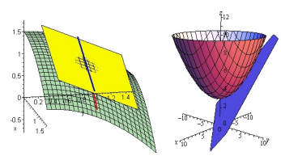
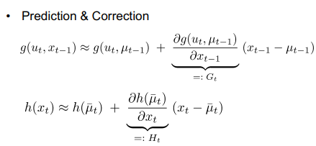
Jacobian
The matrix of all first order partial derivatives of a vector-valued function
Notes:
비선형 함수들을 state로 편미분하여 matrix를 생성하는데 이 matrix를 Jacobian이라고 부릅니다.
비선형함수를 선형화시키기 위해서는 1차 테일러 근사법을 사용하여 선형 근사한 두 모델입니다.

Slide 18
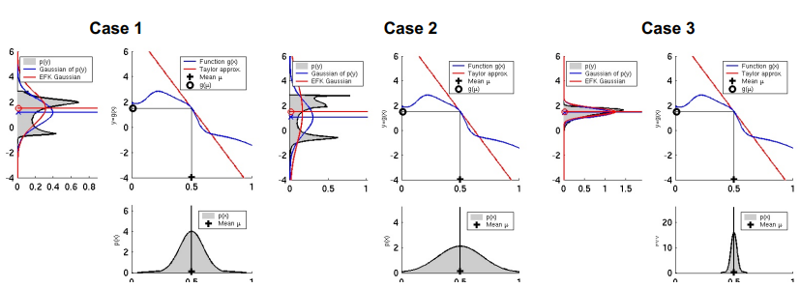
EKF Linearization
Notes:
Input Variance가 크면 비선형 함수 output의 mean과 선형화를 통해 계산된 평균값의 차이가 크다.
반면 작은 경우는 선형화를 통해 계산된 평균값이 실제 평균값과 유하하다
따라서 분산이 클수록 실제 함수를 반영하지 못한다.

Slide 19
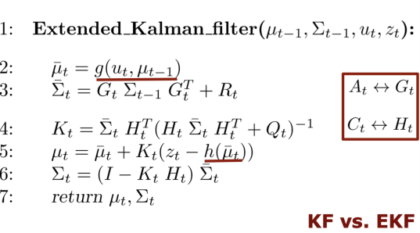
EKF Algorithm
Notes:
2,5번 차이
Prediction measurement
굳이 nonlinear 사용O
G H는 local linearization

Slide 20
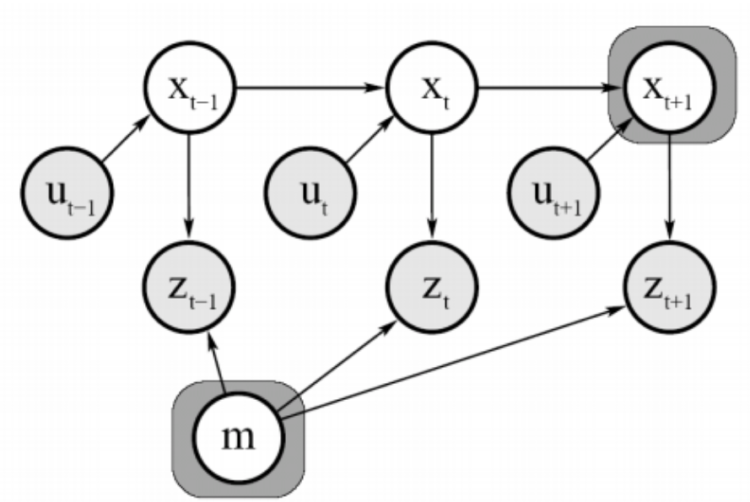

EKF for online SLAM
Notes:
Online이라는 이름은 로봇의 이전 위치를 저장하지 않고 현재의 위치만 추정합니다.
X는 로봇위치
M은 landmark
Z와 u 는 각각 observation과 control input
즉 observation과 control input를 통해 로봇의 위치인 xt와 맵을 구성하는 landmark m을 구하는 문제이다.

Slide 21
Set up
Robot moves in the plane
Velocity-based motion mode
Robot observes point landmarks
Range-bearing sensor
Known data association
Known number of landmarks

Slide 22
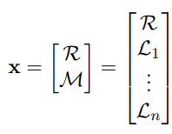
EKF SLAM
Notes:
우선 로봇이 이동하는 공간을 2D로 한정합니다.
Vetor(xt)의 앞의 3개항은 로봇의 x, y, heading의 방향으로 정의 됩니다.
또한 landmark의 위치의 xy좌표로정의됩니다
. Landmark의 개수가 n일 시 xt vector의 크기는 3+2n이다

Slide 23
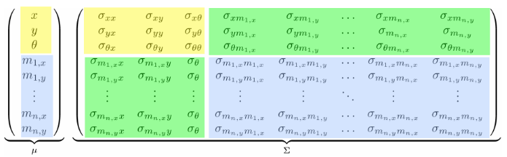
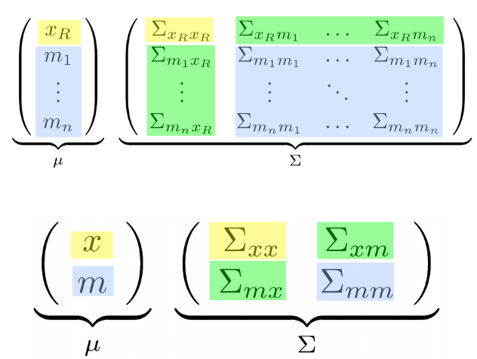
EKF SLAM
Notes:
Covariance matrix 는 다음과 같이 정의된다.
뮤는 state vector를 의미 sigma는 covariance matrix이다. 노란 부분은 로봇의 위치에 대한 covariance
파란색은 landmark끼리에 대한 covariance이다.
초록색부분은 로봇의 위치와 landmark간의 covariance이다.

Slide 24
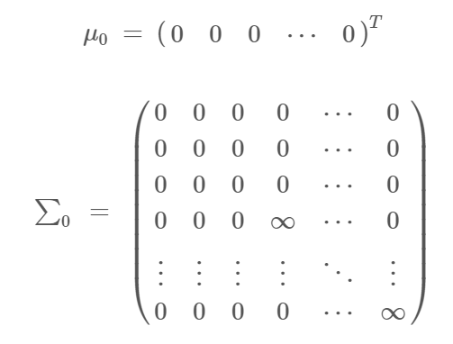
Initialization
Notes:
초기정보가 없으므로 initial pose는 0으로 준다.
마찬가지로 초기정보가 없기 때문에 correlation 값은 모두 0으로준다
Landmark에대한 정보도 없기 때문에 uncertainty는 infinite로 준다

Slide 25
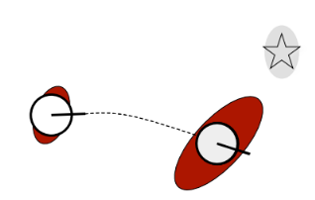
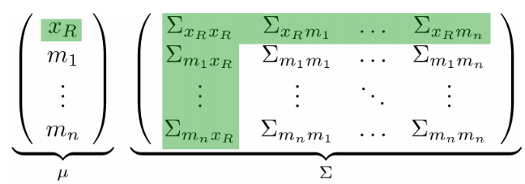
Prediction step
Notes:
로봇이 이동하였을시 prediction step을 보여줍니다
Prediction step에서는 control input을 이용하여 예상되는 로봇의 위치를 추정하는 과정입니다.
따라서 로봇의 위치인 xR과 로봇의 위치에 대한 covariance 인 1,1항이 변하게 됩니다 또한 로봇과 landmar간의 1행n열도 부정확성을 나타내는 또한 변하게 됩니다
초록색으로 표시된 부분이 update되는 부분입니다. 계산량은 landmark의 개수에 선형적으로 증가합니다.

Slide 26
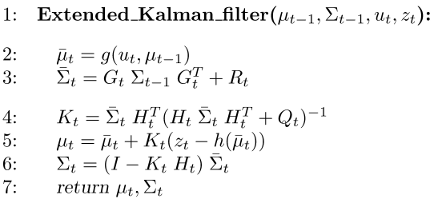
State Prediction
Notes:
State prediction은 EKF식에서 2,3번에 해당하는 부분이다.
즉 뮤t와 sigma t를 구한다.
이전 step의 계산을 통해 알고 있는 값이고 Rt는 motion model의 uncertanty이므로 알고 있는 값이다.
따라서 motion model에 관한 g()와 motion model의 jacobian인 Gt만 구하면된다.

Slide 27
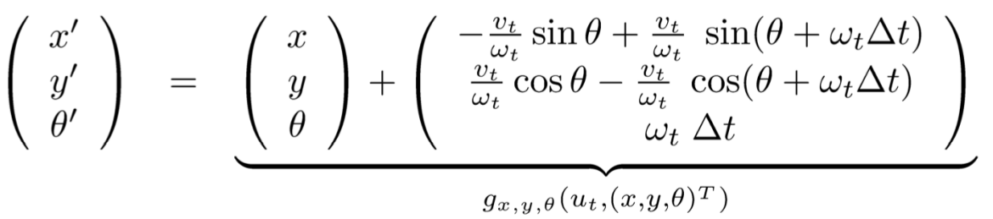
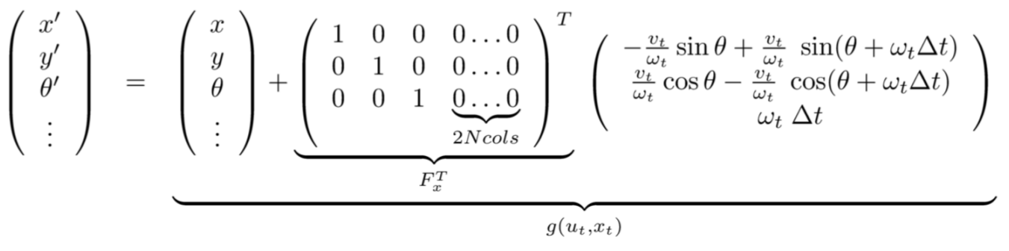
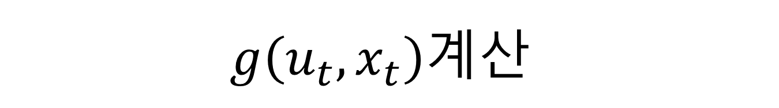
$$g\left(u_{t},x_{t}\right)계산$$
Robot motion in the plane(2-D)
To the 2n+3-dimensional space
Notes:
Augment 된 map에대한 position도 고려해야한다.
Xy각도만
Land mark엔 영향이 없으므로
모션 업뎃가능

Slide 28
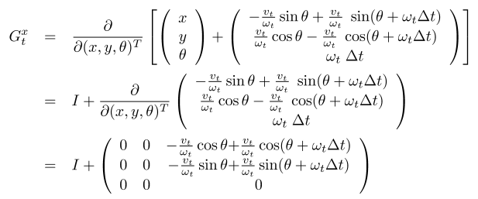
State Prediction
Notes:
Motion을 update했으면 이젠 covariance를 update 해주어야한다
G 는 g를 jacobian을 활용하여 linear하게 바꿔주는 것입니다.

Slide 29
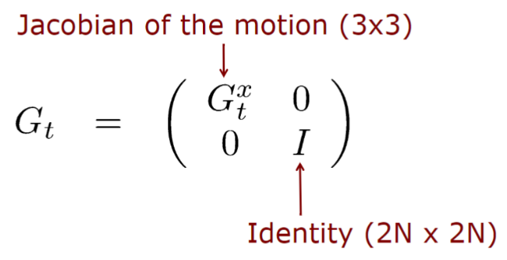

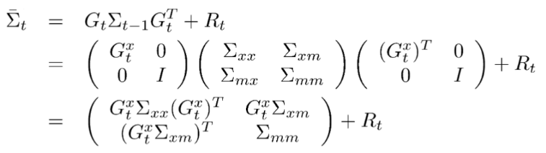
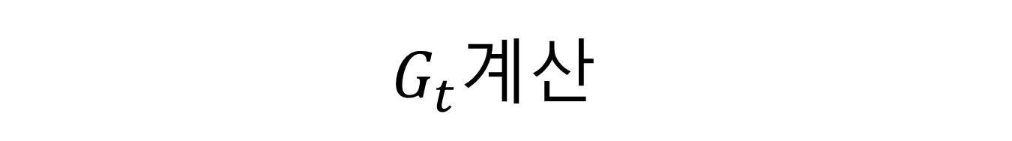
$$G_{t}계산$$
Notes:
Augmented된 g function을 활용해야하므로
Prediction step에서 update되는 것은 로봇의 state만 해당하기 때문에 다음과 같이 적어줍니다.
Identity가 된 이유는 로봇의 움직임이 platform에는 영향을 주지만 landmark에는 영향을 주지 않아서이다.
따라서 3번으로부터풀게 되면 다음과 같습니다.

Slide 30
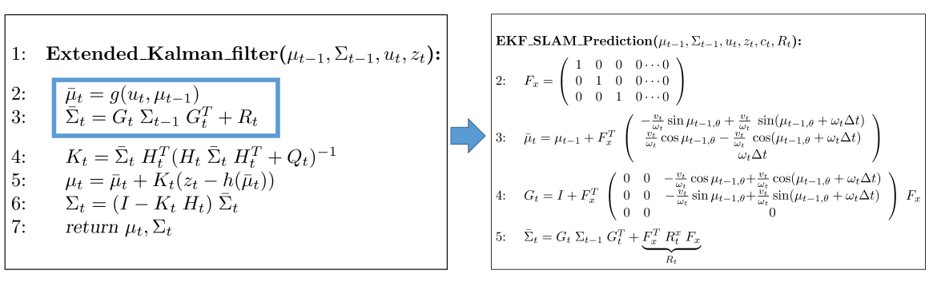
Prediction Step

Slide 31
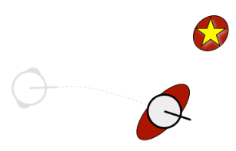
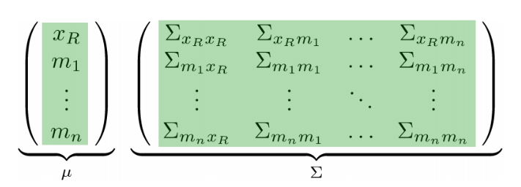
Correction step
Notes:
예측된 로봇의 위치에서 예상되는 센서데이터와 실제 센터 데이터와의 차이를 이용하여 로봇의 위치 그리고 landmark의 위치를 보정한다. 이과정에서 실제 observation의 uncertainty가 state에 반영이 되며 landmark의 covariancematrix에도 영향을 준다
Mean vector와 covariance matrix 모든 영역이 업데이트 된다.
계산량은 landmark의 숫자에 quadratic하게 증가한다.
왜냐하면 Kalman gain을 구할때 matrix inveerse를 구하는데 matrix inverse의 계산은 matrix의 크기에 quadratic 하게 증가하기 대문

Slide 32
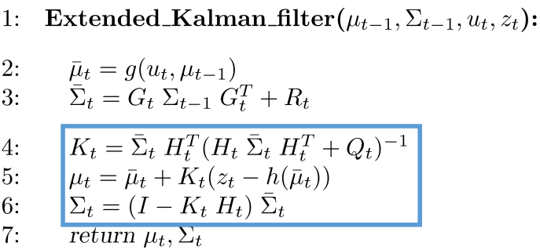

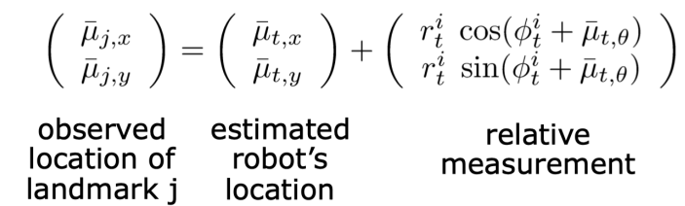
Correction Step
Notes:
거리와 bearing을 observe해야하는데
Landmark가 observe되어있지 않을 시에는 추정되는 로봇의 위치와 상대적 측정값을 통해 landmark의 location을 observe한다

Slide 33
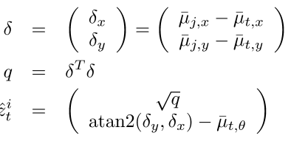
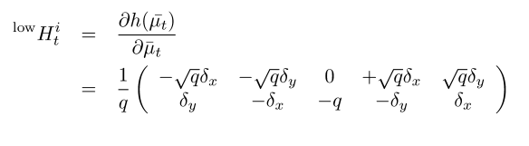
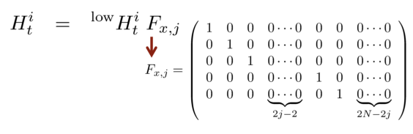
Expected Observation
Notes:
Current estimate를 바탕으로 observation을 계산하는것입니다.
세타는 현재로봇위치와 j번째 랜드마크의 차를 구한것입니다.
Q는 세타값을 곱해준것이며
Q와 세타값을 이용하여 measurement에대한 model을 구할수 있습니다.
5값을 값는 이유는 로봇 state3개와 j번째 landmark의 state입니다.
Fx는 앞선 로봇 state3개와 j번째 landmark에만 영향을 주게 됩니다

Slide 34
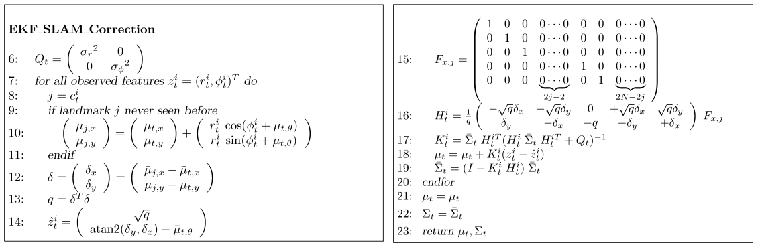
Correction Step

Slide 35
Q&A

Slide 36
Thank you

